Slide 1
Ανθρωπολογία της Κοινωνικής Μνήμης
Γεωργία Σαρικούδη
gsarikoudi@yahoo.gr

Slide 2
Σχέση μνήμης- ιστορίας
η ιστορία είναι η συλλογή των γεγονότων που καταλαμβάνουν το μεγαλύτερο μέρος της μνήμης
η ιστορία ξεκινά εκεί που αρχίζει να αποσυντίθεται η κοινωνική μνήμη.
Η εξέλιξη της συλλογικής μνήμης δεν σηματοδοτείται από ξεκάθαρους διαχωρισμούς
Υπάρχουν πολλές συλλογικές μνήμες αλλά μία ιστορία

Slide 3
David Middleton- Derek Edwards
η ιδέα της επίσημης συλλογικής μνήμης
είναι μια στρατηγική διαχείρισης
της μνήμης από τους φορείς
της εξουσίας

Slide 4
Αναπαραστάσεις μνήμης
Επέτειοι, τελετές, παρελάσεις
Προσωπικές μαρτυρίες
Ο κινηματογράφος
Η φωτογραφία

Slide 5
Επέτειοι
Οι επέτειοι αποτελούν σημεία συνάντησης του παρελθόντος με το παρόν
Για τον Eric Hobsbawm και τον David Cannadine αυτοί οι εορτασμοί και οι παρελάσεις αποτελούν κρατικές τακτικές που επιδιώκουν τη χαλιναγώγηση των τάξεων, παραπέμποντας σε μυθοποιημένες εκδοχές του παρελθόντος
«Θυμητικές τελετουργίες» κατά τον Connerton
Σταθερό χαρακτηριστικό τους αποτελεί η μνημόνευση ενός ένδοξου παρελθόντος, με ισχυρό το στοιχείο της επινόησης- «επινοημένες παραδόσεις» (Hobsbawm)

Slide 6
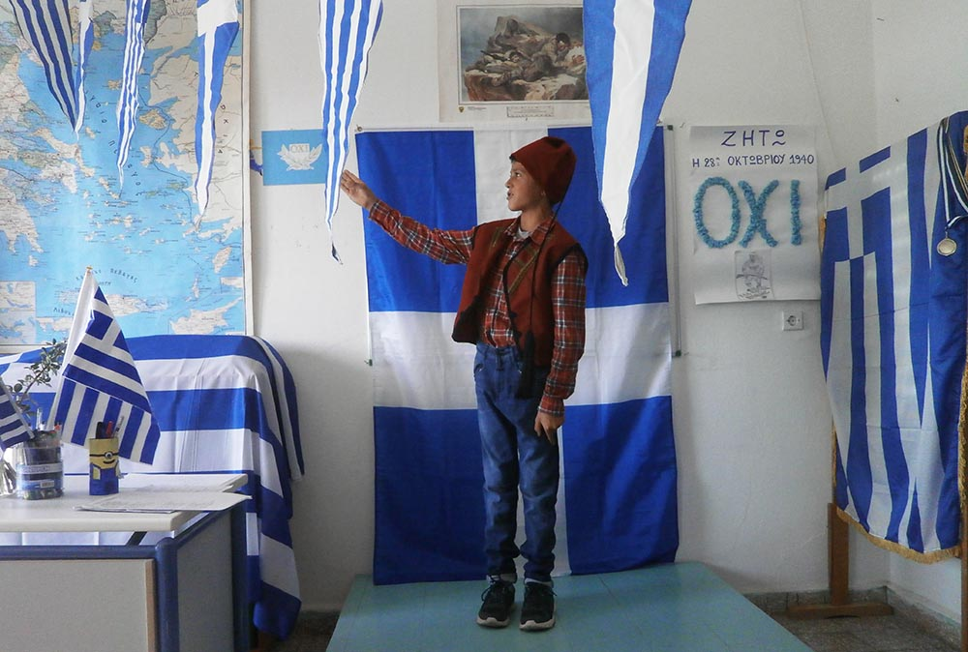
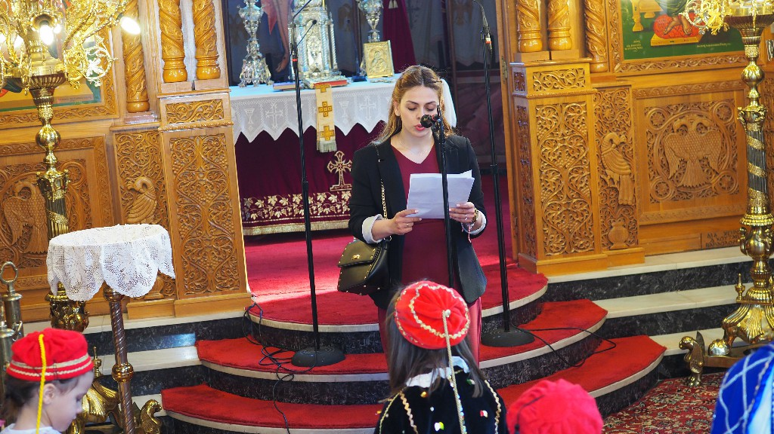

Slide 8
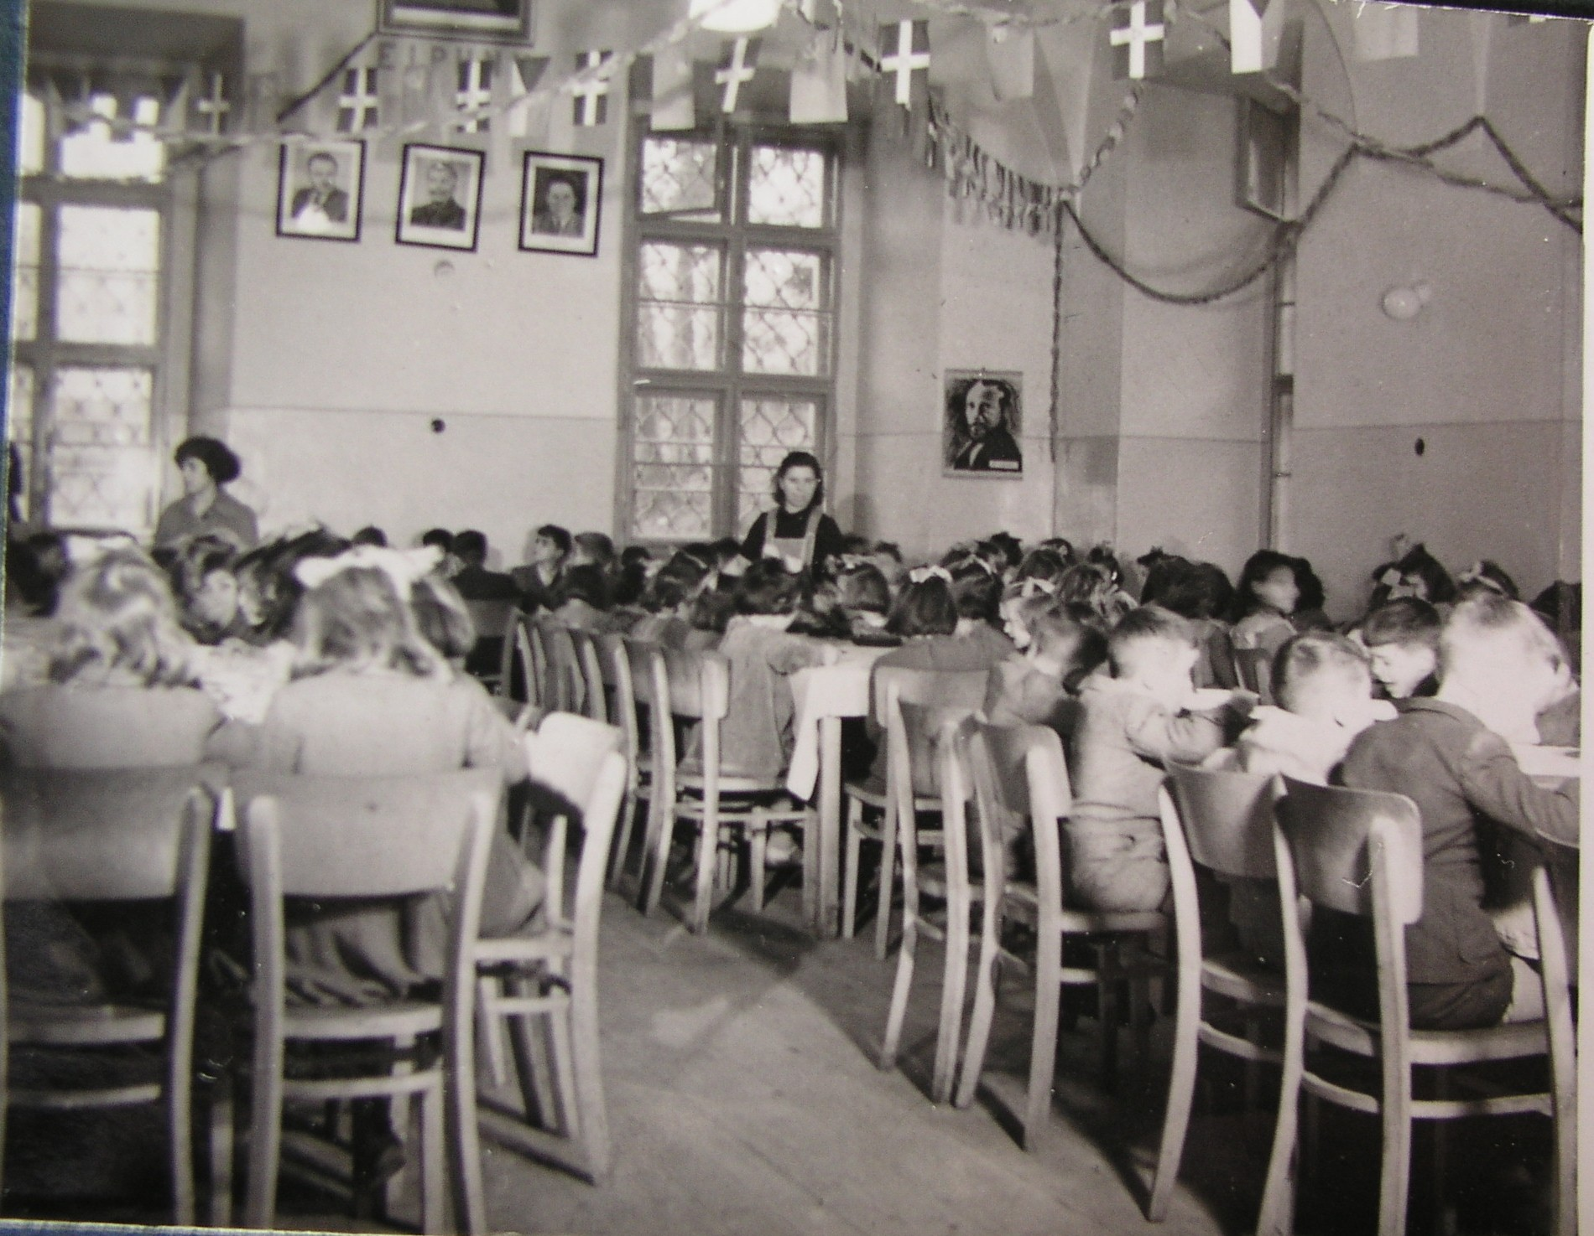

Slide 12
η «counter memory» του Foucault: η από τα κάνω «συλλογική μνήμη» δημιουργεί έναν αντίλογο που αμφισβητεί τα ηγεμονικά αφηγήματα της επίσημης μνήμης.

Slide 13
Μετά τον Εμφύλιο εκδίδονται πάρα πολλές μαρτυρίες για τη δεκαετία του ’40- αντικομουνιστικής κατεύθυνσης
Το ΚΚΕ ενθάρρυνε την καταγραφή αυτοβιογραφιών, (ημερολόγιο των πολιτικών κρατουμένων των φυλακών της Αίγινας)
Μετά τη μεταπολίτευση, παραγωγή
μαρτυριών από όσους μέχρι τότε είχαν
στερηθεί το λόγο στη δημόσια σφαίρα

Slide 14
Δεξιός λόγος
Ο λόγος της δεξιάς ήταν λόγος της «εθνικοφροσύνης» γύρω από την έννοια του «έθνους»
Ο εχθρός δεν ήταν Έλληνες αλλά οι κομμουνιστές Σλάβοι
Η δράση των αντιστασιακών αντιμετωπιζόταν ως μια προσπάθεια των κομμουνιστών να προκαλέσουν δεινά στον ελληνικό πληθυσμό μέσω των γερμανικών αντιποίνων

Slide 15
Αριστερός λόγος

Slide 16
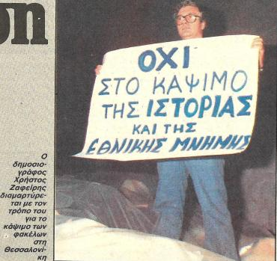

Slide 17
Κινηματογράφος

Slide 19
Φωτογραφία

